Slide 1
CASO CLINICO CLIC LAB
4 Dicembre 2018
Dr. Giorgio Loreni
UOSD Radiologia Interventistica e Neuroradiologia

Slide 2
Caso clinico
Donna
84 anni
Diabetica
Claudicatio <50 m

Slide 3
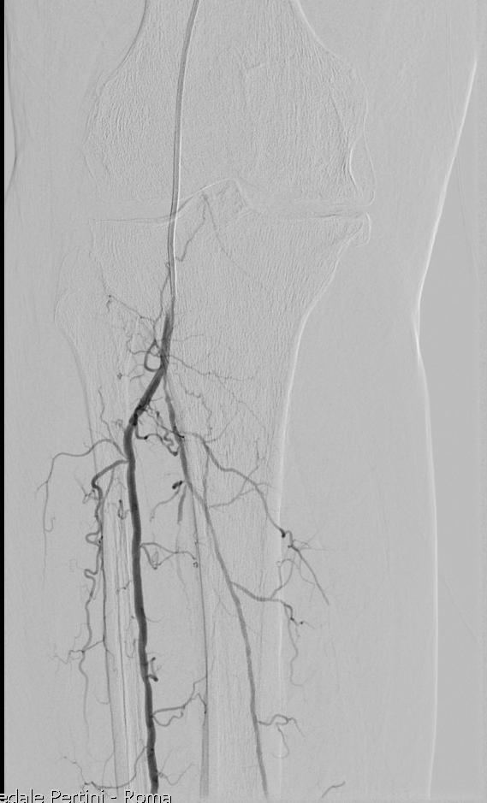

Slide 4
Angioplastica a bassa pressione per 3 mn
- Cosa fareste?

Slide 5
4 ore dopo, modesto aumento volumetrico della coscia destra
Al color doppler raccolta ematica sul versante mediale di coscia

Slide 6
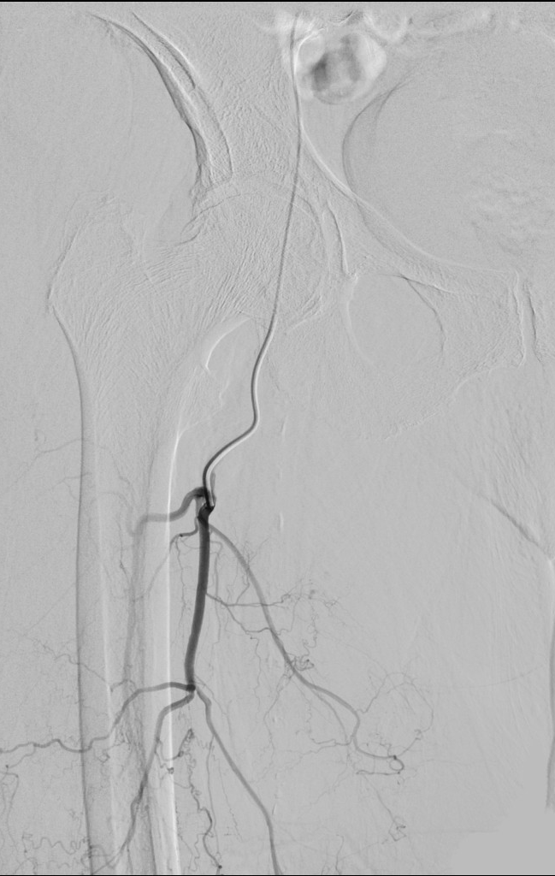
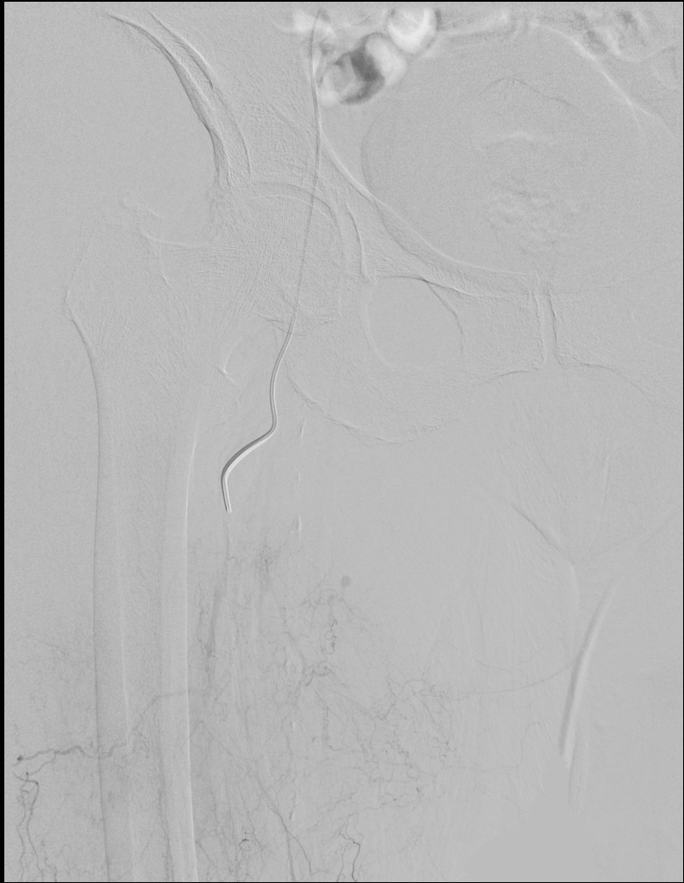
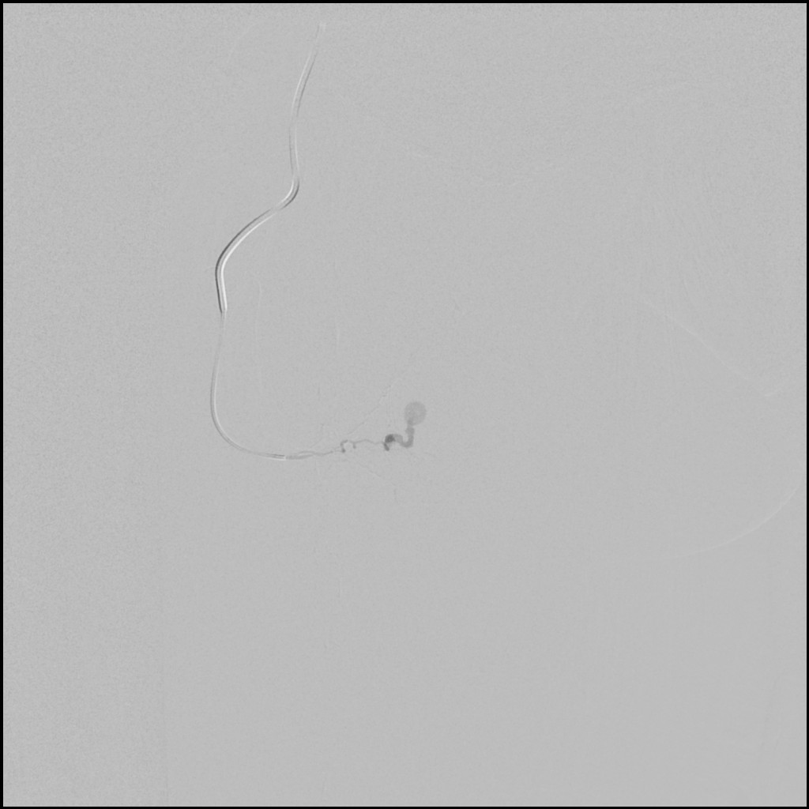

Slide 7
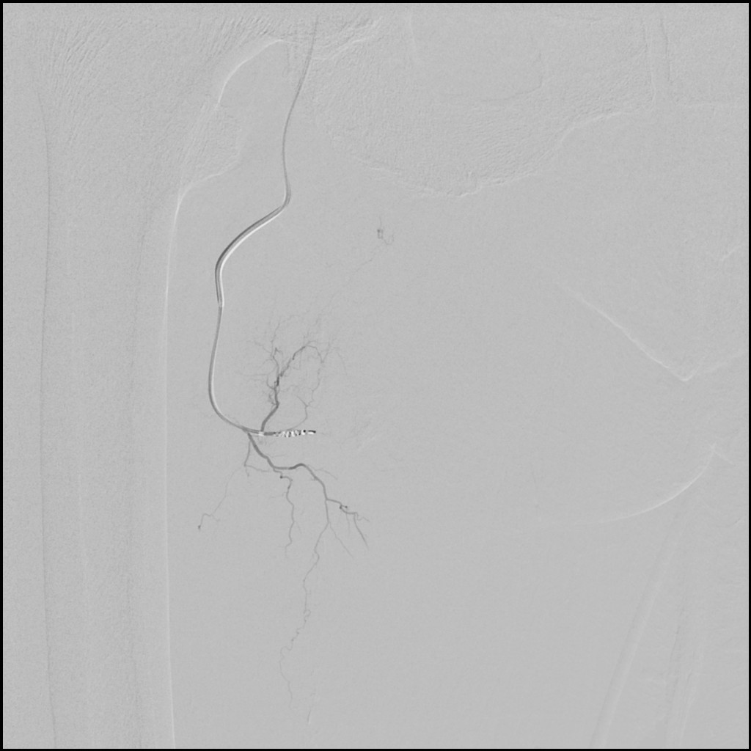
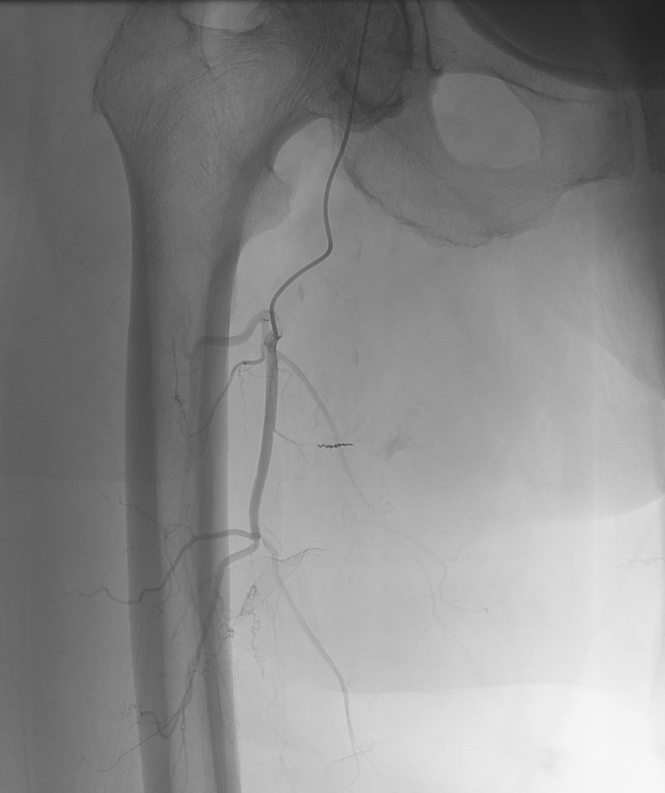

Slide 8
PRIMA
DOPO

